Slide 1
5.4 减少Cache失效开销
5.4.1 让读失效优先于写
Cache中的写缓冲器导致对存储器访问的复杂化
  写缓冲器进行的写入操作是滞后进行的，所以该缓冲器也被称为后行写数缓冲器。
例5.10 考虑以下指令序列：
SW R3, 512（R0） ；M[512]←R3 （Cache索引为0）
LW R1, 1024（R0） ；R1←M[1024] （Cache索引为0）
LW R2, 512（R0） ；R2←M[512] （Cache索引为0）

Slide 2
5.4 减少Cache失效开销
解决问题的方法(读失效的处理)
  推迟对读失效的处理
    （缺点：读失效的开销增加，如50％）
  检查写缓冲器中的内容
在写回法Cache中，也可采用写缓冲器。

Slide 3
5.4 减少Cache失效开销
5.4.2 写缓冲合并
提高写缓冲器的效率
写直达Cache
  依靠写缓冲来减少对下一级存储器写操作的时间。

Slide 4
5.4 减少Cache失效开销
  如果写缓冲器为空，就把数据和相应地址写入该缓冲器。
    从CPU的角度来看，该写操作就算完成了。
  如果写缓冲器中已经有了待写入的数据，就要把这次的写入地址与写缓冲器中已有的所有地址进行比较，看是否有匹配的项。如果有地址匹配而对应的位置又是空闲的，就把这次要写入的数据与该项合并。这就叫写缓冲合并。
  如果写缓冲器满且又没有能进行写合并的项，就必须等待。
  提高了写缓冲器的空间利用率，而且还能减少因写缓冲
  器满而要进行的等待时间。

Slide 5
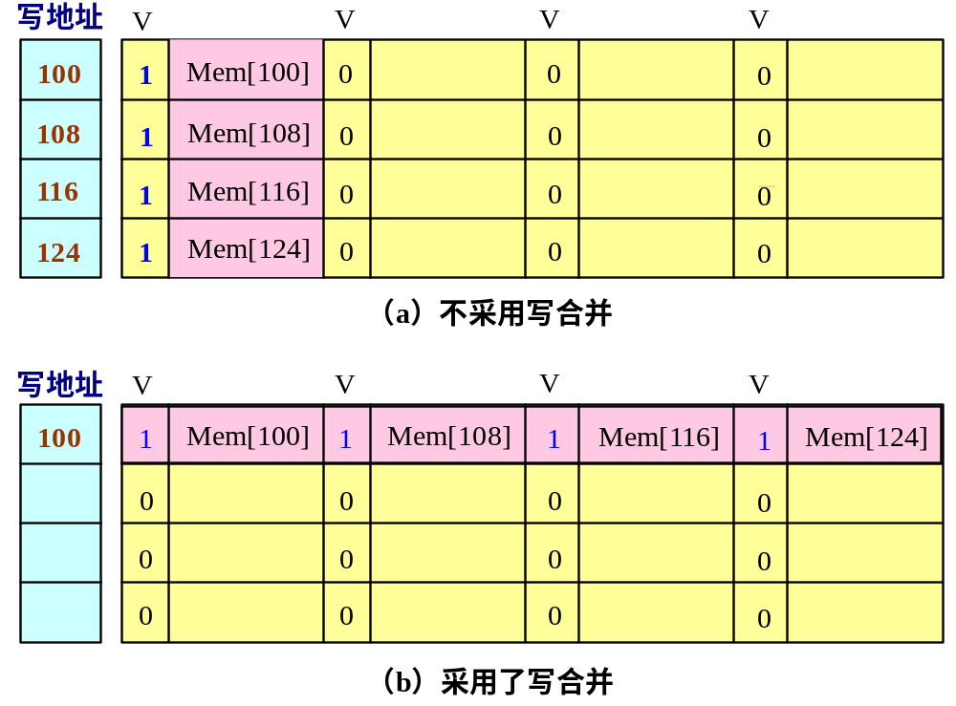
5.4 减少Cache失效开销

Slide 6
5.4 减少Cache失效开销
5.4.3 请求字处理技术
请求字
  从下一级存储器调入Cache的块中，只有一个字
  是立即需要的。这个字称为请求字。
应尽早把请求字发送给CPU
  尽早重启动：调块时，从块的起始位置开始读起。一旦请求字到达，就立即发送给CPU，让CPU继续执行。
  请求字优先：调块时，从请求字所在的位置读起。这样，第一个读出的字便是请求字。将之立即发送给CPU。

Slide 7
5.4 减少Cache失效开销
这种技术在以下情况下效果不大：
    Cache块较小
    下一条指令正好访问同一Cache块的另一部分

Slide 8
5.4 减少Cache失效开销
5.4.4 非阻塞Cache技术
非阻塞Cache：Cache失效时仍允许CPU进行其他的命中访问。即允许“失效下命中”。
进一步提高性能：
  “多重失效下命中”
  “失效下失效”
    （存储器必须能够处理多个失效）
重叠失效个数对平均访问时间的影响

Slide 9
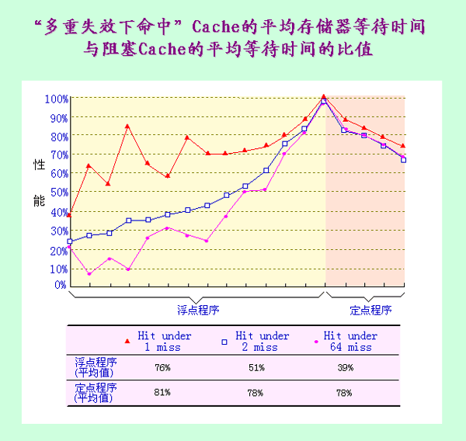

Slide 10
5.4 减少Cache失效开销
例5.11 对于上图描述的Cache，在2路组相联和“一次失效下命中”这两种措施中，哪一种对浮点程序更重要？对整数程序的情况如何？
假设8KB数据Cache的平均失效率为：对于浮点程序，直接映象Cache为11.4%，而2路组相联Cache为10.7%；对于整数程序，直接映象Cache为7.4%，2路组相联Cache为6.0%。并且假设平均存储器等待时间是失效率和失效开销的积，失效开销为16个时钟周期。

Slide 11
5.4 减少Cache失效开销
解 对于浮点程序，平均存储器等待时间为：
失效率_{直接映象} × 失效开销 ＝ 11.4 % × 16 ＝ 1.84
失效率_{2路组相联} × 失效开销 ＝ 10.7 % × 16 ＝ 1.71
1.71/1.84≈0.93
对于整数程序：
失效率_{直接映象} × 失效开销 ＝ 7.4 % × 16 ＝ 1.18
失效率_{2路组相联} × 失效开销 ＝ 6.0 % × 16 ＝ 0.96
0.96/1.18≈0.81
“失效下命中”方法有一个潜在优点：
它不会影响命中时间，而组相联却会。

Slide 12
5.4 减少Cache失效开销
5.4.5 采用两级Cache
应把Cache做得更快？还是更大？
  答案：二者兼顾，再增加一级Cache
    第一级Cache(L1)小而快
    第二级Cache(L2)容量大
性能分析
平均访存时间 ＝ 命中时间_{L1}＋失效率_{L1}×失效开销_{L1}
  失效开销_{L1} ＝ 命中时间_{L2}＋失效率_{L2}×失效开销_{L2}
  平均访存时间 ＝ 命中时间_{L1}＋失效率_{L1}×
  （命中时间_{L2}＋失效率_{L2}×失效开销_{L2}）

Slide 13
5.4 减少Cache失效开销
局部失效率与全局失效率
  局部失效率＝该级Cache的失效次数/到达该级
  Cache的访问次数
    例如：上述式子中的失效率L2
  全局失效率＝该级Cache的失效次数/CPU发出的
  访存的总次数
  全局失效率_{L2}＝失效率_{L1}×失效率_{L2}
  评价第二级Cache时，应使用全局失效率这个指标。它指出了在CPU发出的访存中，究竟有多大比例是穿过各级Cache，最终到达存储器的。

Slide 14
5.4 减少Cache失效开销
例5.12 假设在1000次访存中，第一级Cache失效40次， 第二级Cache失效20次。试问：在这种情况下，该Cache系统的局部失效率和全局失效率各是多少？
解
第一级Cache的失效率（全局和局部）是40/1000，即4%；
第二级Cache的局部失效率是20/40，即50%；
第二级Cache的全局失效率是20/1000，即2%。

Slide 15
5.4 减少Cache失效开销
对于第二级Cache，我们有以下结论：
  在第二级Cache比第一级 Cache大得多的情况下，两级Cache的全局失效率和容量与第二级Cache相同的单级Cache的失效率非常接近。
  局部失效率不是衡量第二级Cache的一个好指标，因此，在评价第二级Cache时，应用全局失效率这个指标。
第二级Cache不会影响CPU的时钟频率，因此其设计有更大的考虑空间。
  两个问题：

Slide 16
5.4 减少Cache失效开销
    它能否降低CPI中的平均访存时间部分？
    它的成本是多少？
第二级Cache的参数
  容量
    第二级Cache的容量一般比第一级的大许多。
      如512 KB，1024 KB
  相联度
    第二级Cache可采用较高的相联度或伪相联方法。

Slide 17
5.4 减少Cache失效开销
例5.13 给出有关第二级Cache的以下数据：
（1） 2路组相联使命中时间增加10%×CPU时钟周期
（2） 对于直接映象，命中时间_{L2} ＝ 10个时钟周期
（3） 对于直接映象，局部失效率_{L2} ＝ 25%
（4） 对于2路组相联，局部失效率_{L2} ＝ 20%
（5） 失效开销_{L2} ＝ 50个时钟周期
试问第二级Cache的相联度对失效开销的影响如何？

Slide 18
5.4 减少Cache失效开销
解 对一个直接映象的第二级Cache来说，第一级Cache的失效开销为：
失效开销_{直接映象，L1} ＝ 10＋25%×50 ＝ 22.5 个时钟周期
对于2路组相联第二级Cache来说，命中时间增加了10%（0.1）个时钟周期，故第一级Cache的失效开销为：
失效开销_{2路组相联，L1} ＝ 10.1＋20%×50 ＝ 20.1 个时钟周期
把第二级Cache的命中时间取整，得10或11，则：
失效开销_{2路组相联，L1} ＝ 10＋20%×50 ＝ 20.0 个时钟周期
失效开销_{2路组相联，L1} ＝ 11＋20%×50 ＝ 21.0 个时钟周期
故对于第二级Cache来说，2路组相联优于直接映象。

Slide 19
5.4 减少Cache失效开销
  块大小
    第二级Cache可采用较大的块
      如 64 B、128 B、256 B
    为减少平均访存时间，可以让容量较小的第一级Cache采用较小的块，而让容量较大的第二级Cache采用较大的块。
    多级包容性
      需要考虑的另一个问题：
      第一级Cache中的数据是否总是同时存在于第
      二级Cache中。

